Slide 1

Snake
Ein selbst interpretierter Snake-Klon

Slide 2
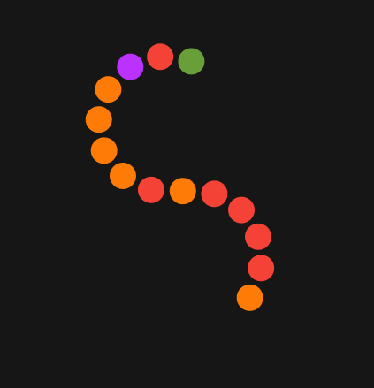
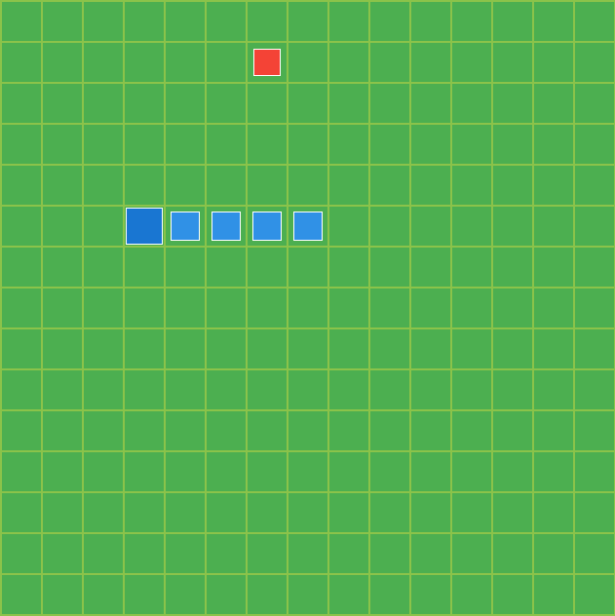
Motivation
Spiel
Bereits ein Snake Klon geschrieben
Diesmal mit Sprites und frei bewegbar ohne Raster
Viele Spieloptionen

Slide 3




Thema
p5.js
Snake Spiel ohne Raster
Selbst erstellte Sprites
(Relativ) Materielles Design

Slide 4

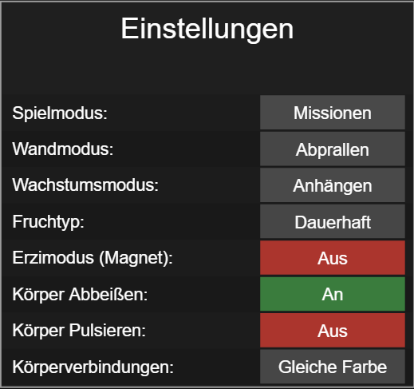

Aufbau
Steuerbare Snake
Früchte Pickups
Score/Highscore
Spielziel
Buttons & UI
(Debug Info)

Slide 5
Probleme
Magnetfunktion
Buttons (hover & click)
Auflösungs-Skalierung
Bugs

Slide 6
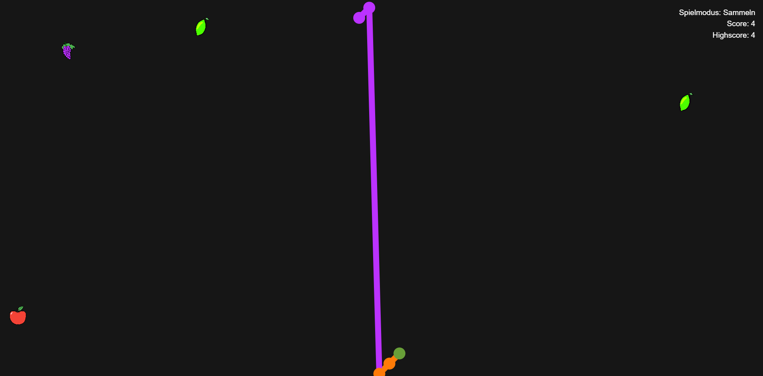

Slide 7
Zusammenfassung
Frei bewegbare Snake
Früchte als Pickups
Spieloptionen mit Spielmodus “Missionen”
Einiges schwerer als erwartet
Einiges leichter als erwartet

Slide 8
Blick in die Zukunft
Mehr Spieloptionen & Interaktionen
Leaderboard
Musik & Soundeffekte
Multiplayer (Online?)

